Slide 1

«Ремонт летнего корпуса (строения) № 2 в МАУ ДОЦ «Орлёнок»»
Инициативный проект

Slide 2
Цель:
Создание благоприятных, комфортных и безопасных условий проживания детей, отдыхающих в лагере.
Задачи:
1. Заменить полы.
2. Заменить межкомнатные двери.
3. Покрасить стены и потолок.

Slide 3
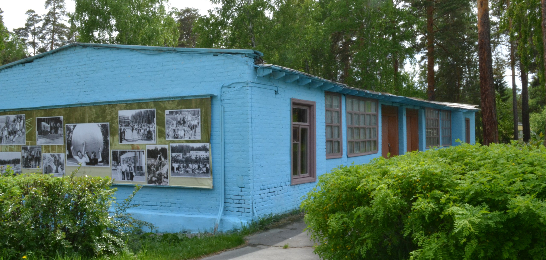
Актуальность проекта:
В связи с длительной эксплуатацией сооружения (65 лет), оно находится в неудовлетворительном состоянии и остро стоит вопрос о полном его обновлении. Внутреннее пространство корпуса необходимо сделать светлым, уютным, современным, а главное безопасным.

Slide 4
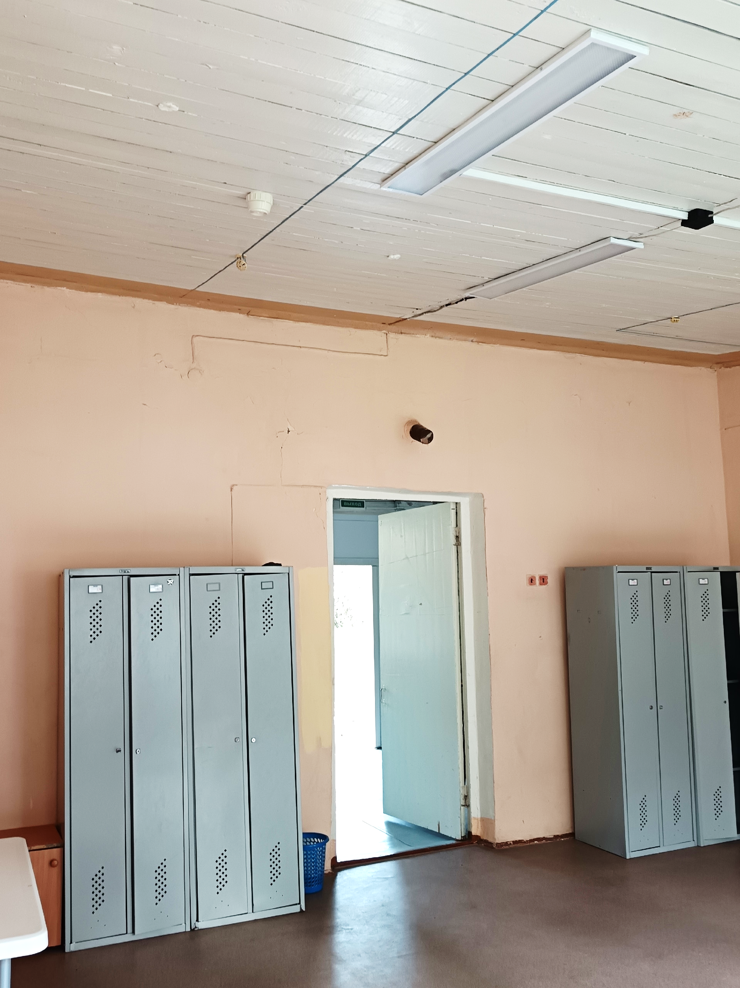
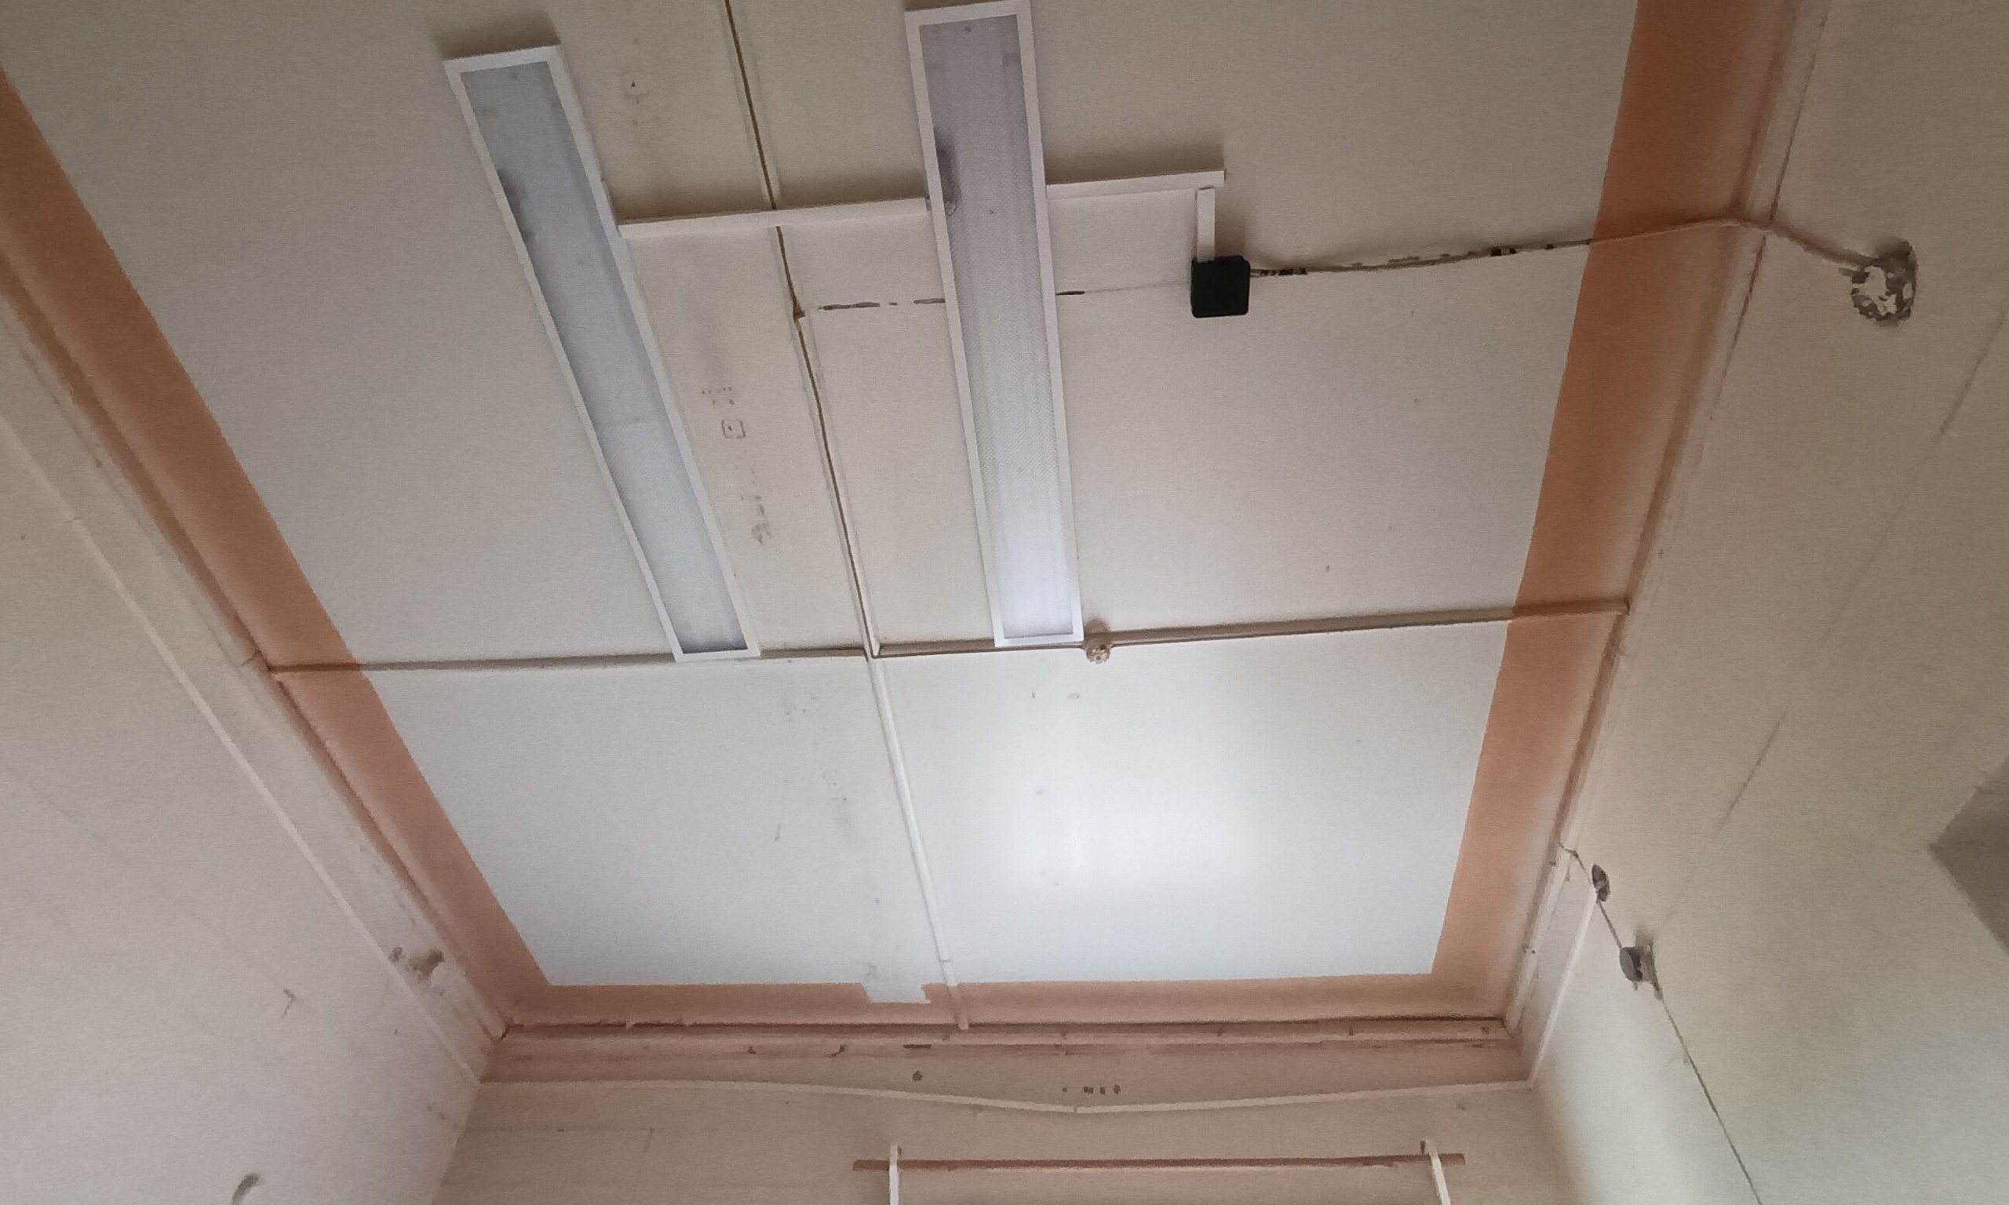
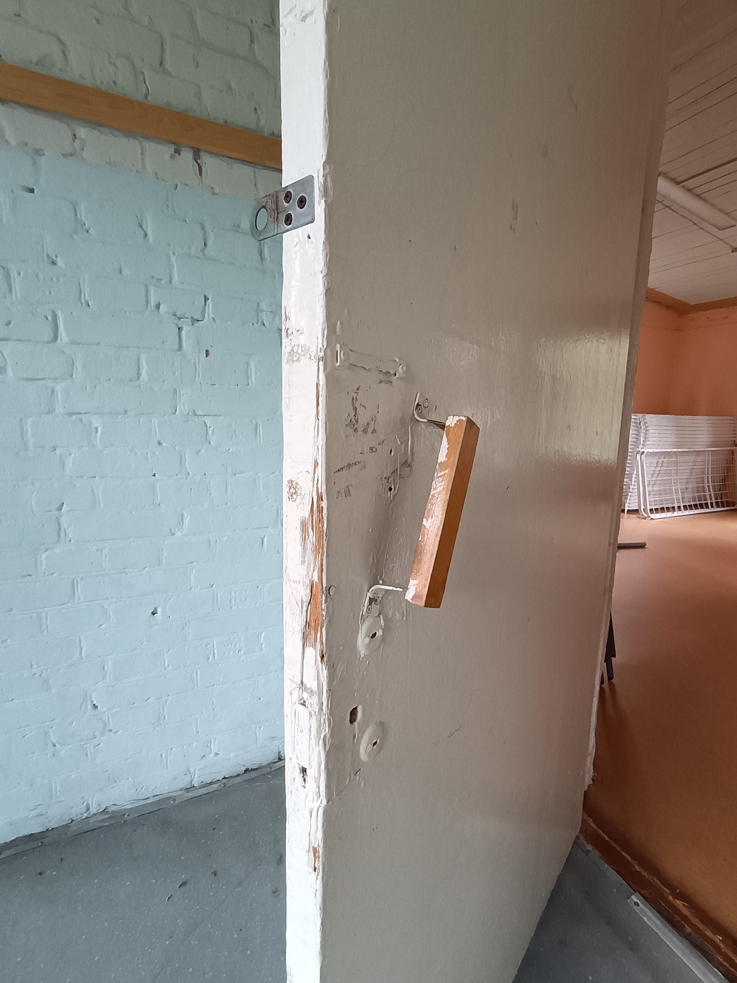
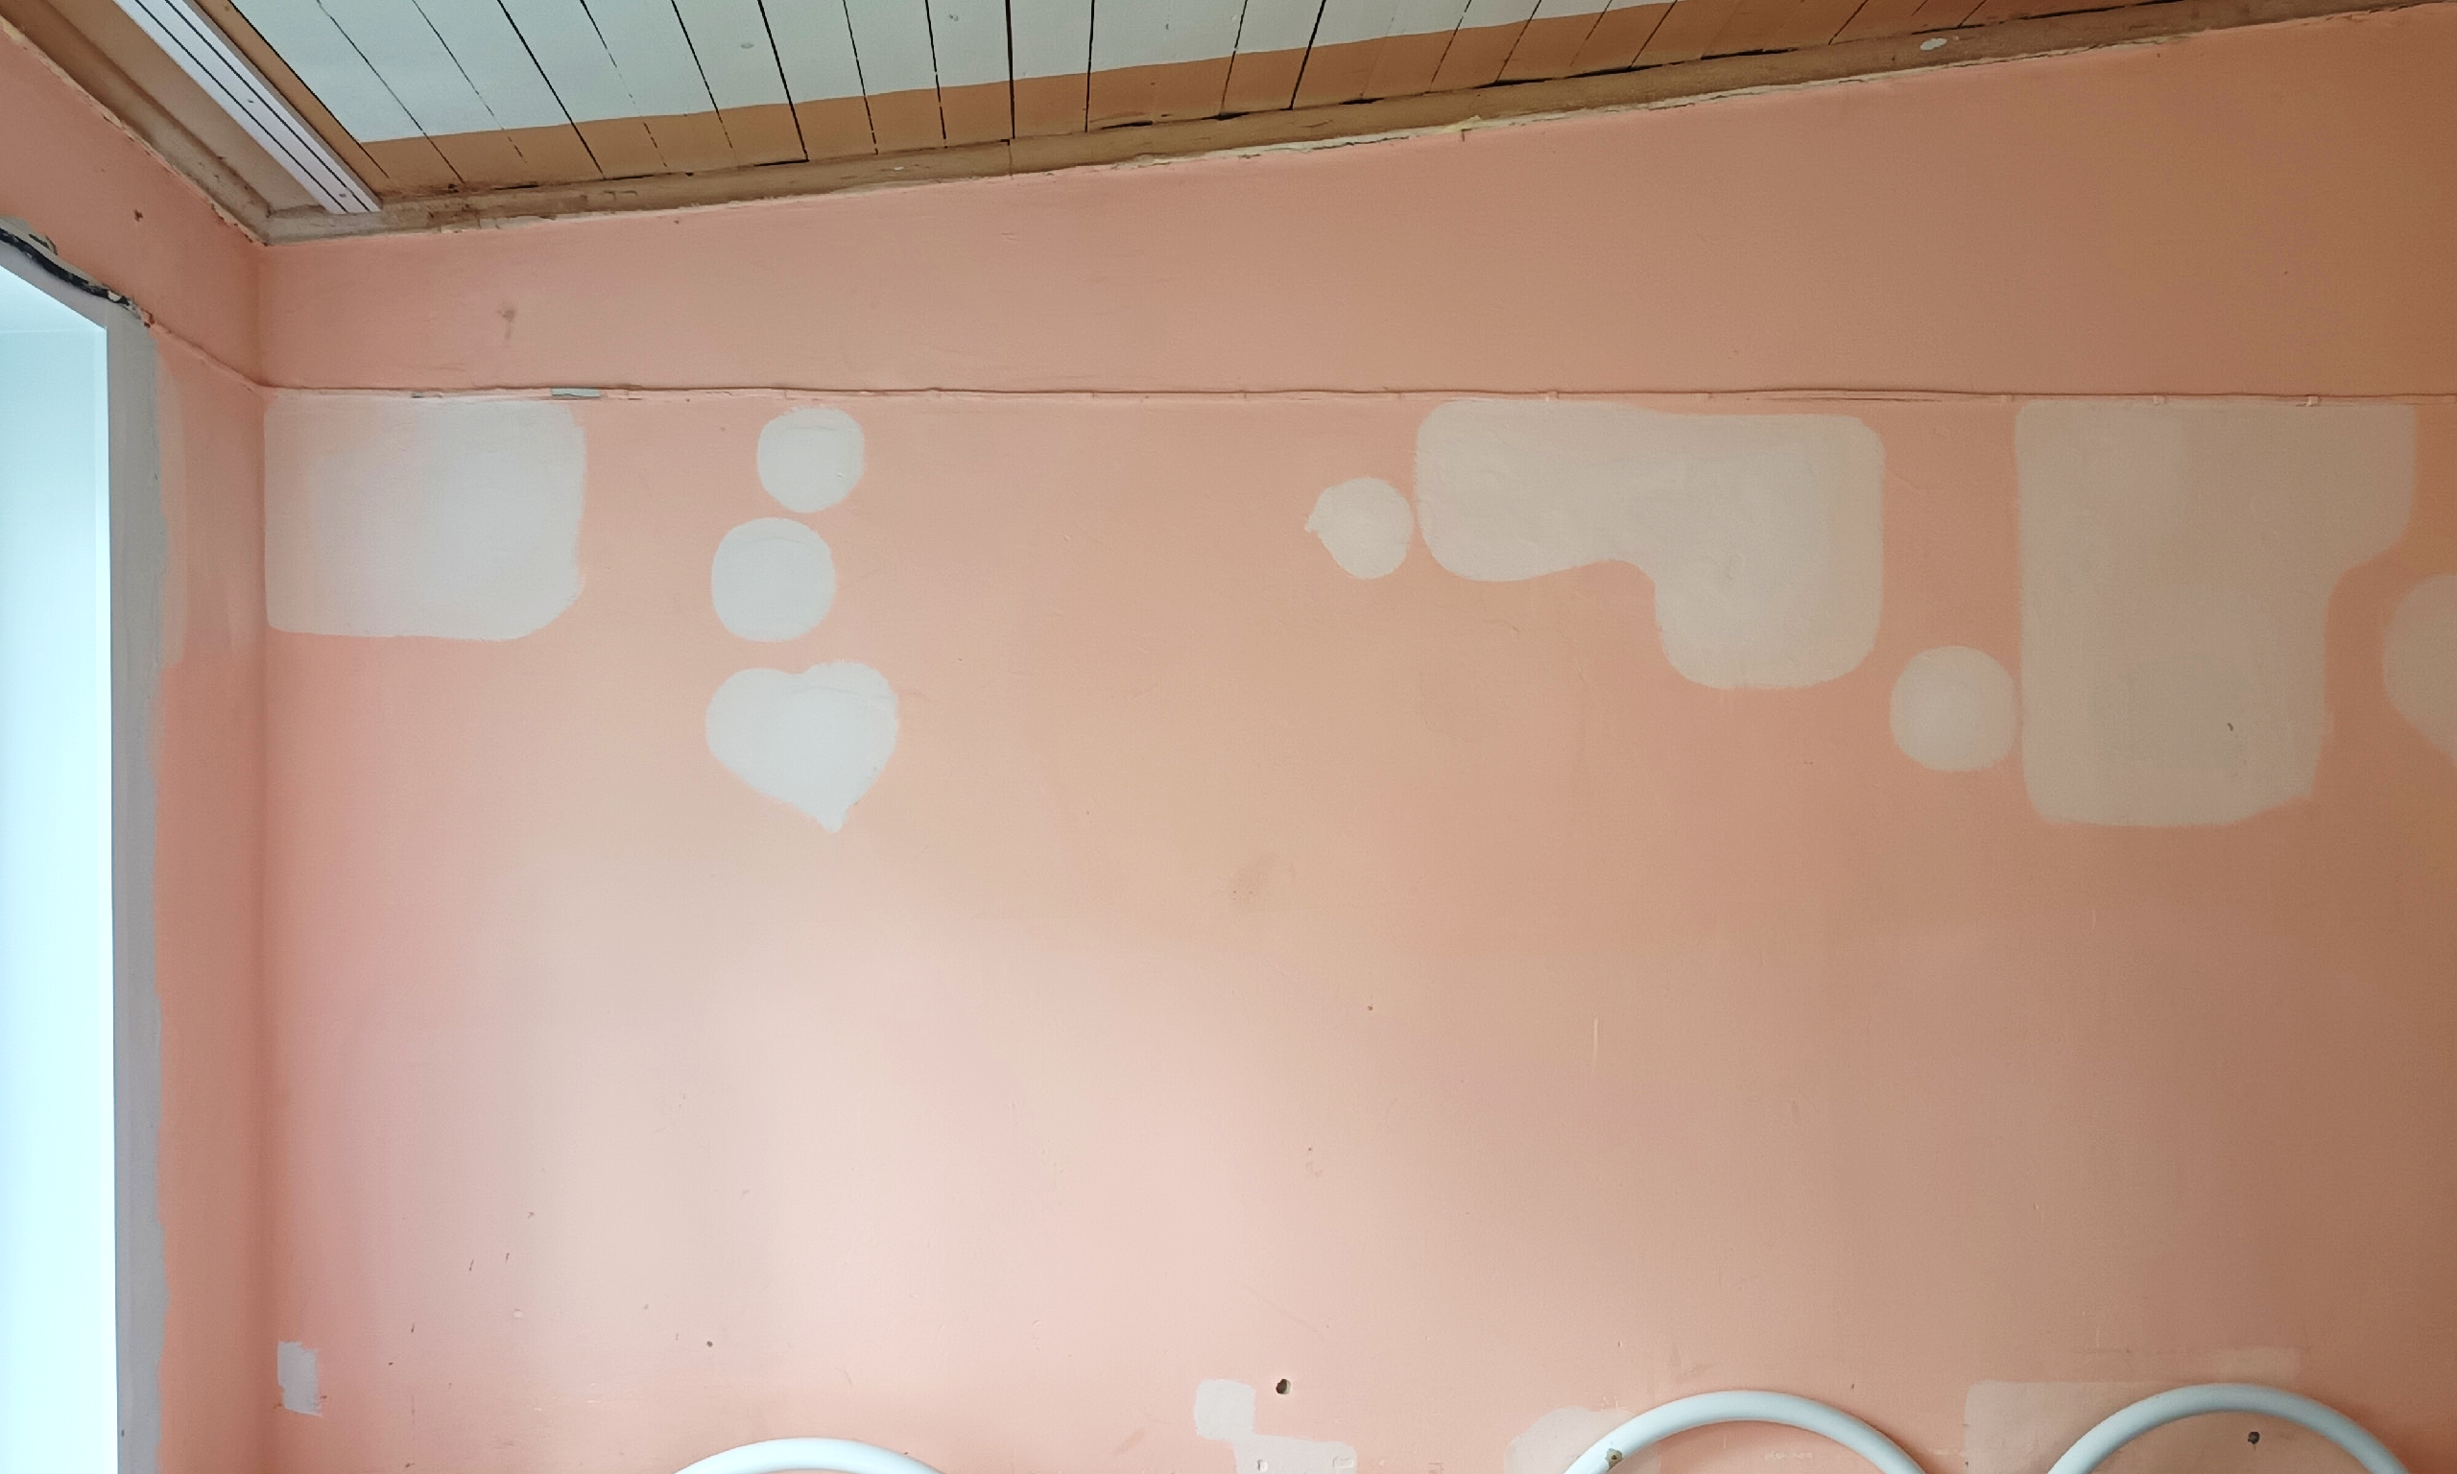

Slide 5
Ожидаемые результаты:
! Особое внимание необходимо уделить вопросам безопасности посредством приобретения качественных материалов.
1. Крепкий надежный пол обеспечит безопасное пребывание детей в спальном корпусе.
2. Прочные новые двери позволят избежать сквозняков, обеспечат звукоизоляцию.
3. Отремонтированные стены и потолок повысят уровень безопасности и комфортности помещений и эстетического восприятия пространства.

Slide 6
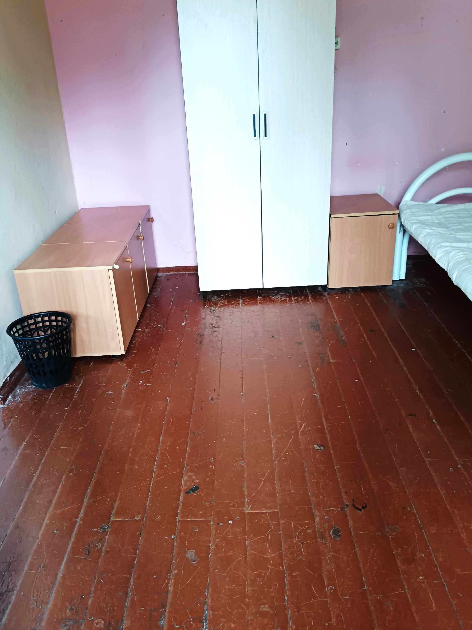
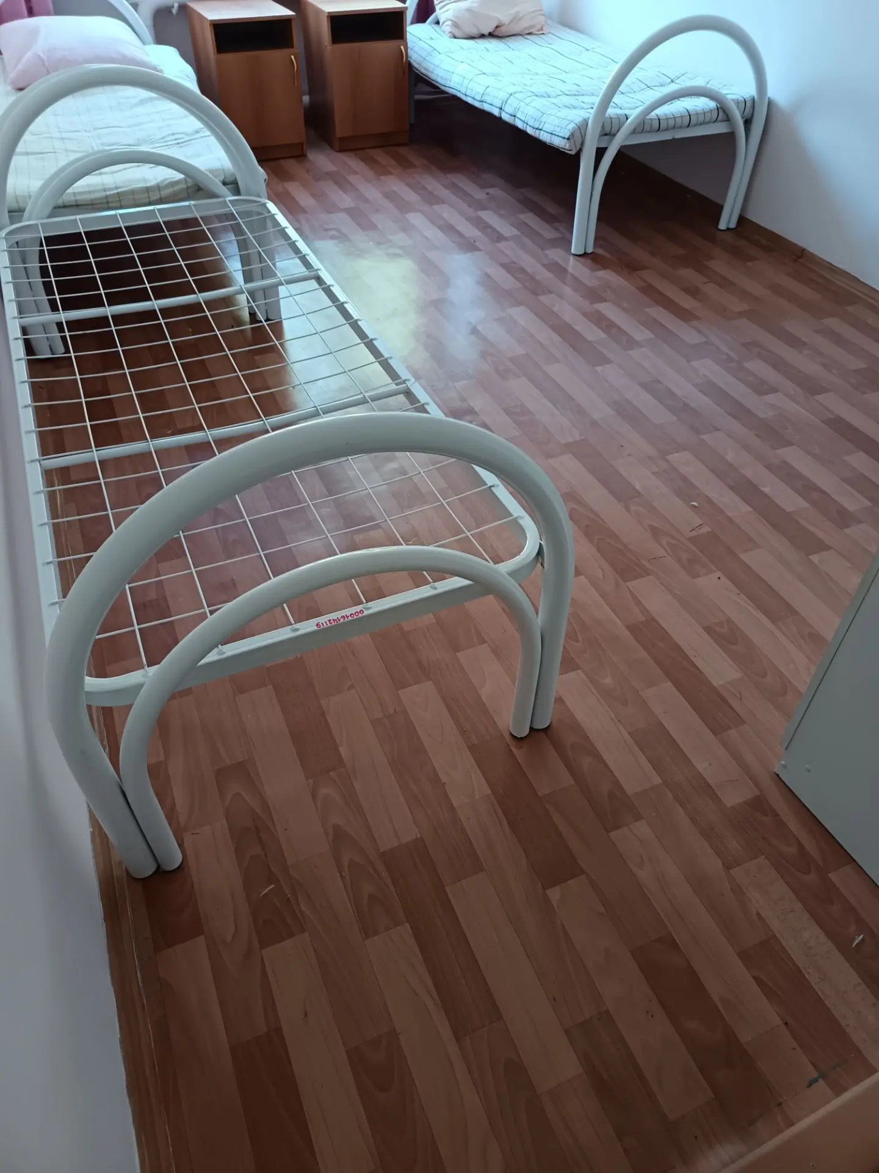

Крепкий надежный пол - безопасное пребывание детей в спальном корпусе.

Slide 7
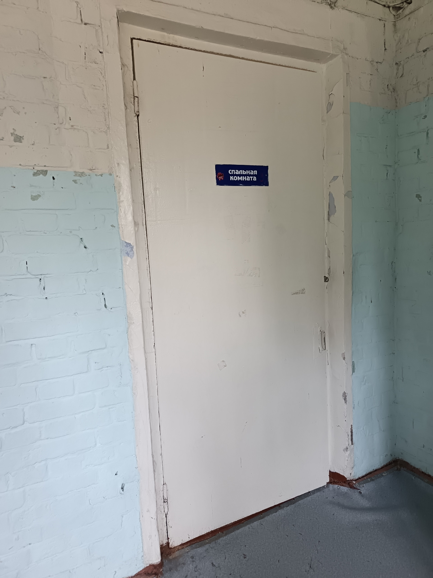
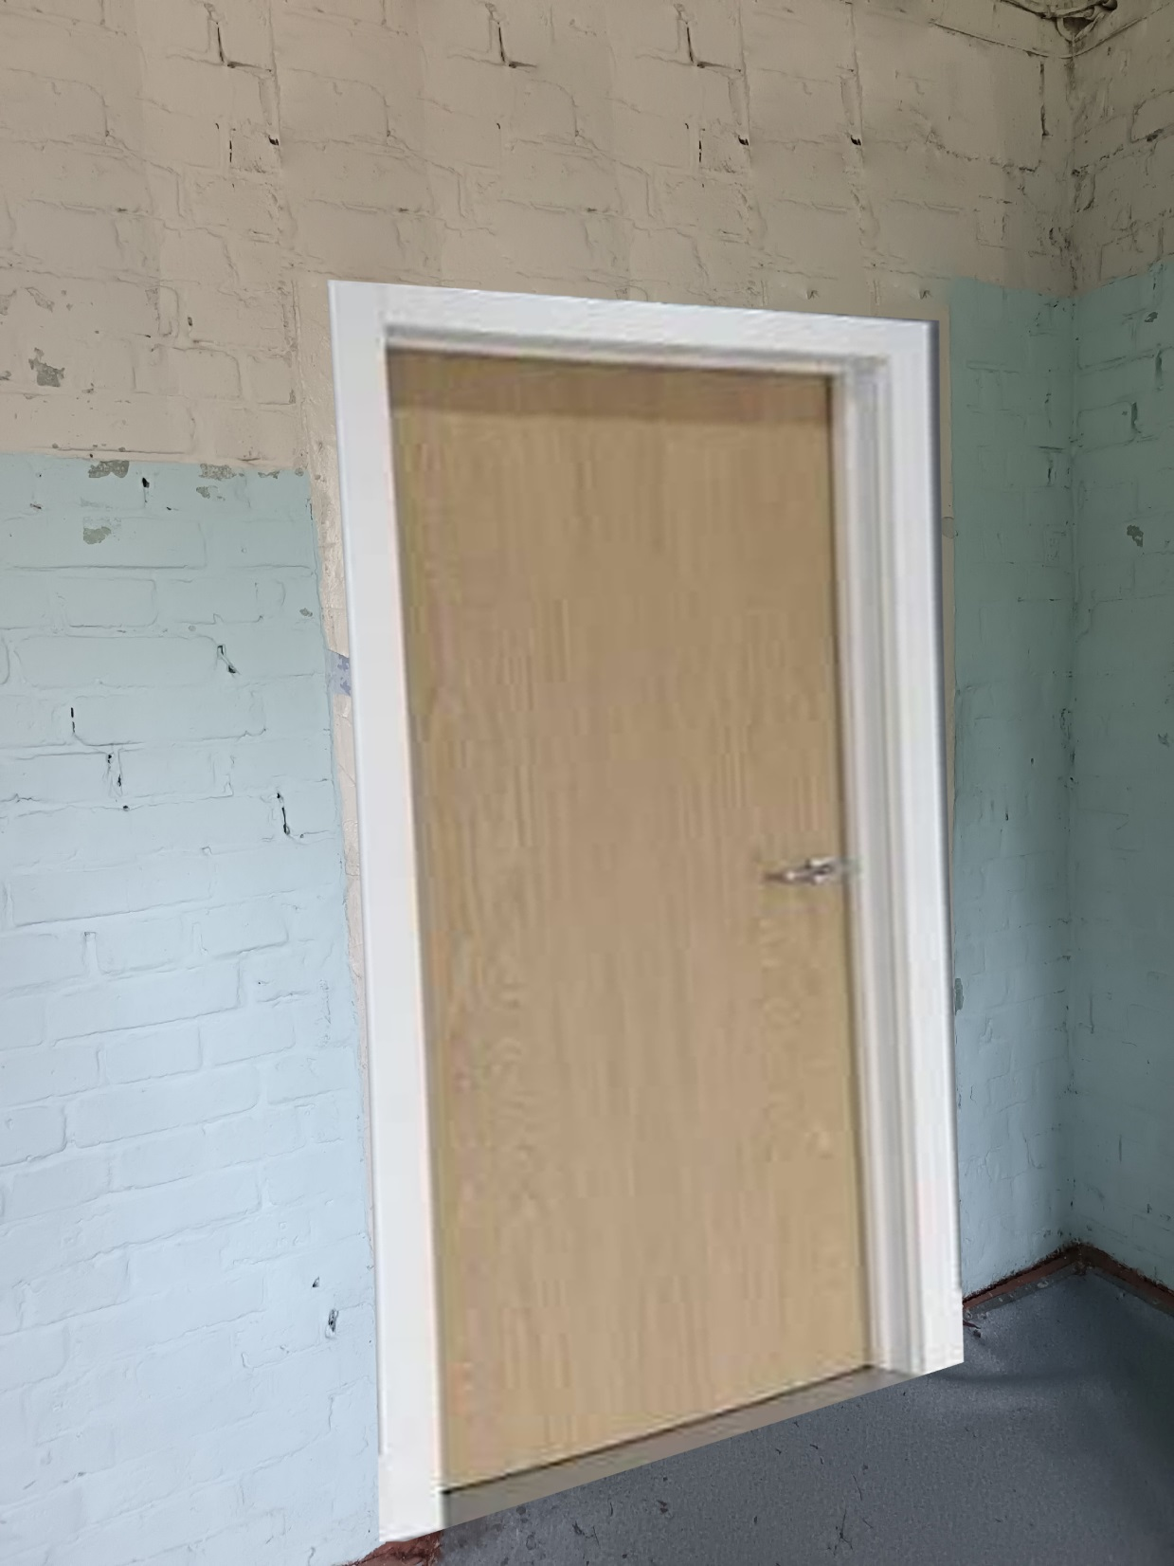

Прочные новые двери – отсутствие сквозняков, звукоизоляция.

Slide 8
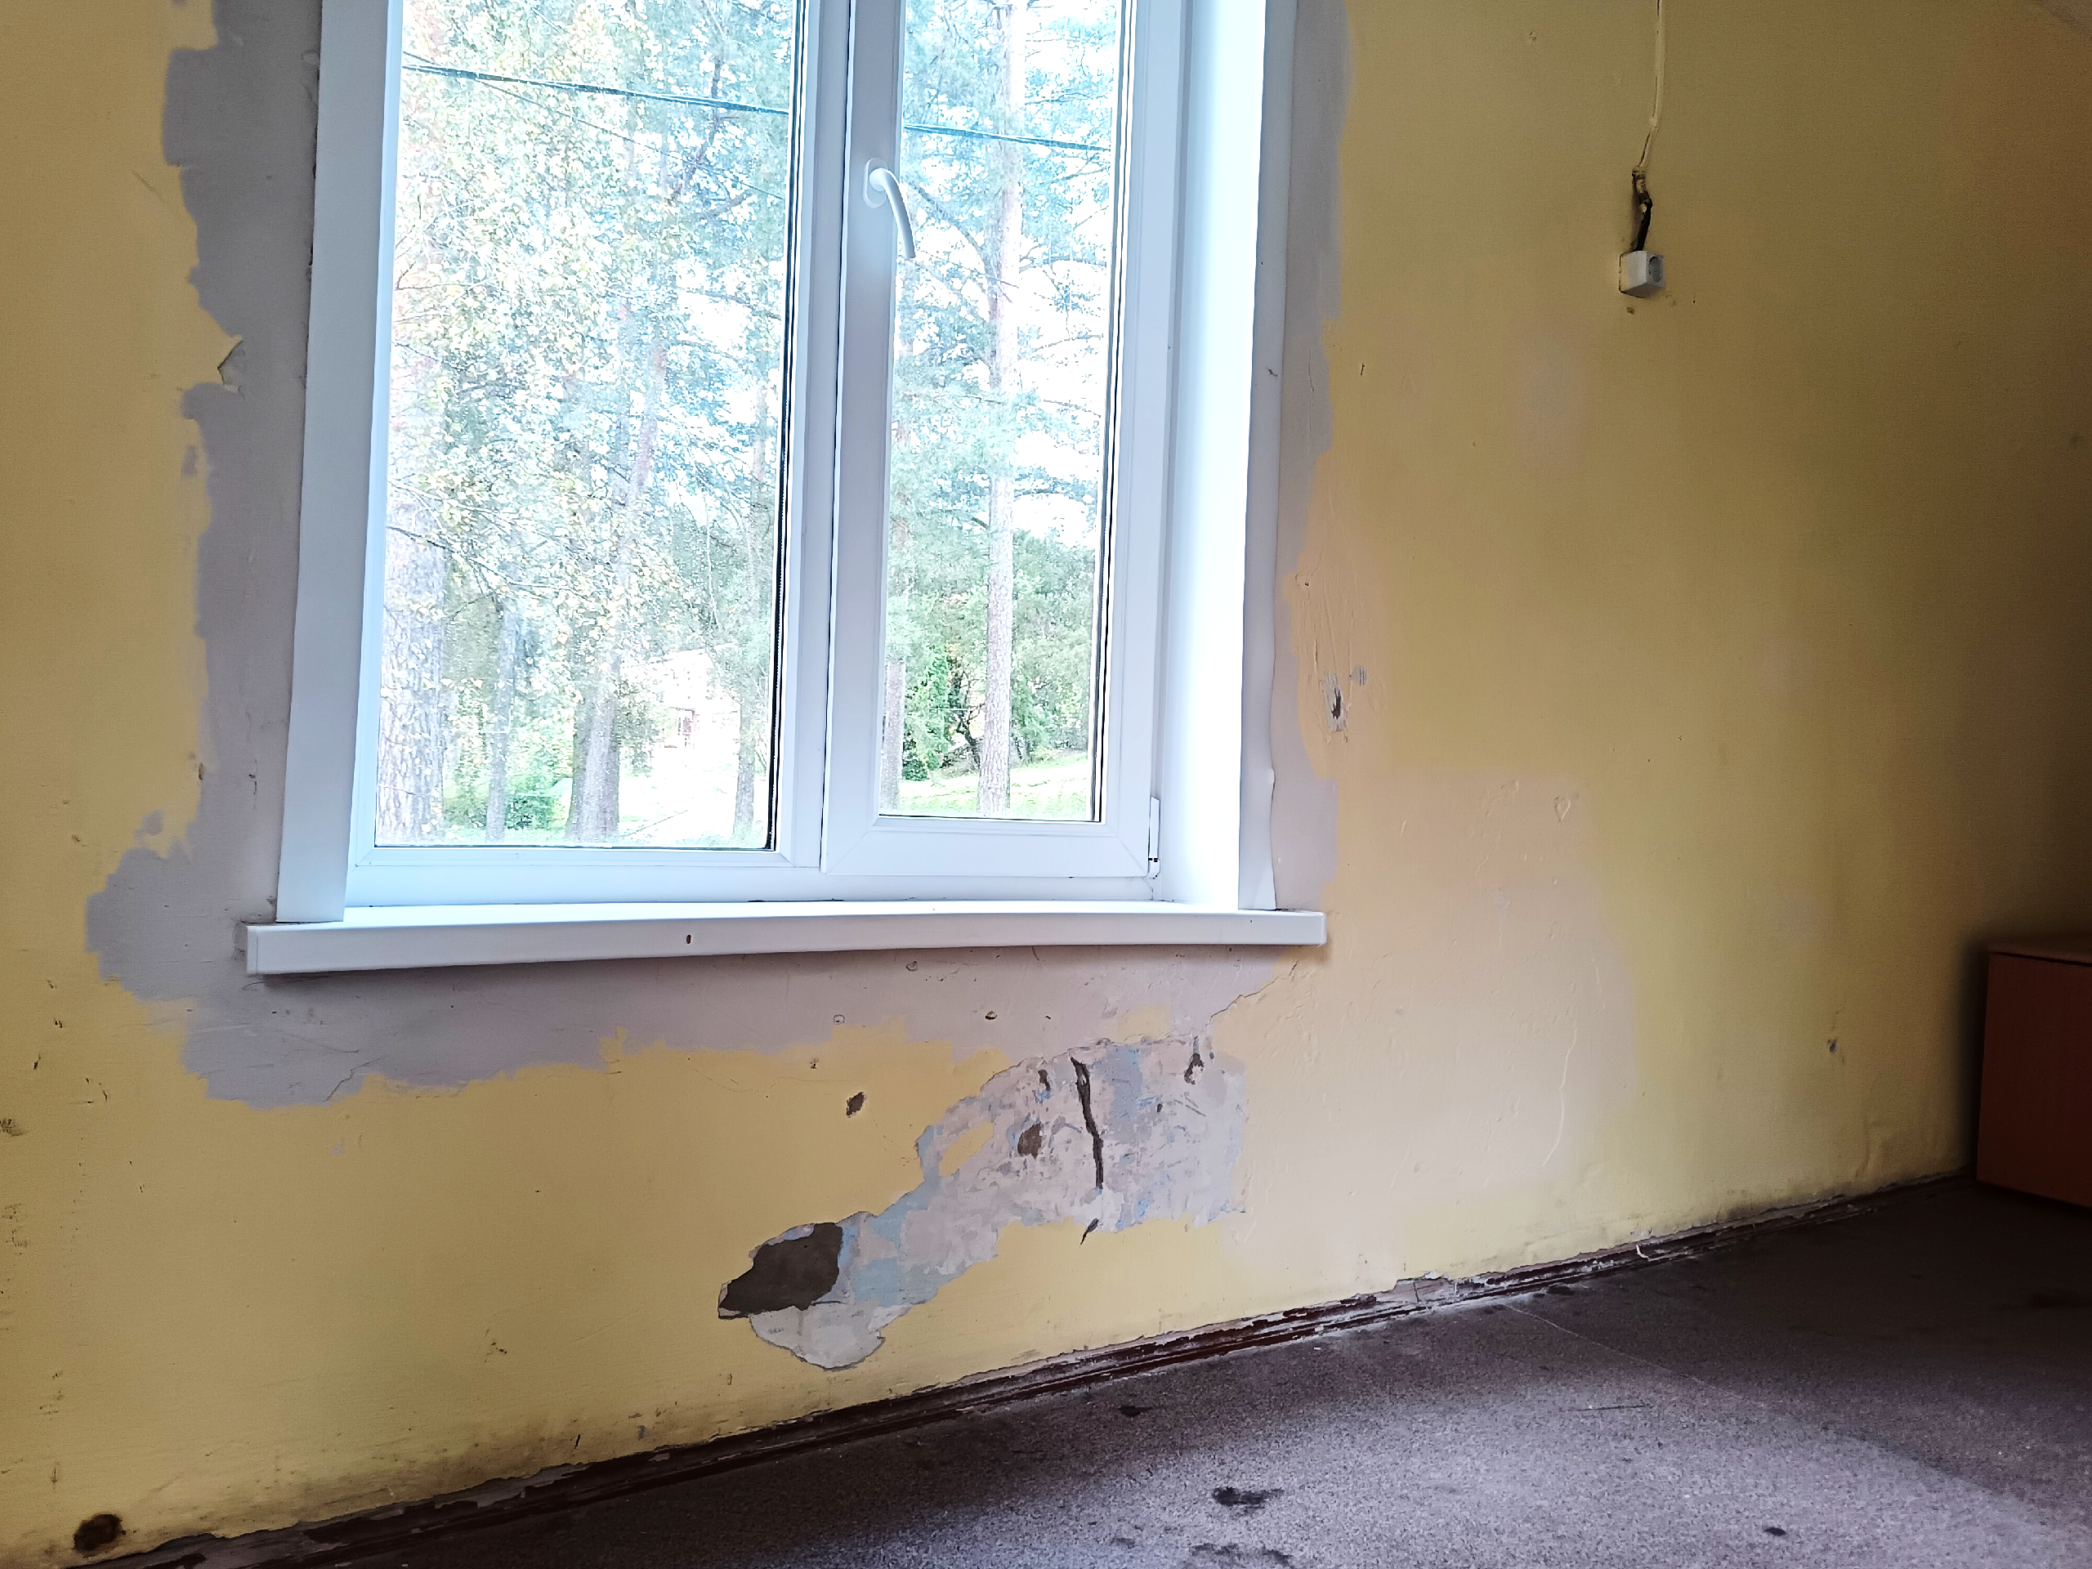
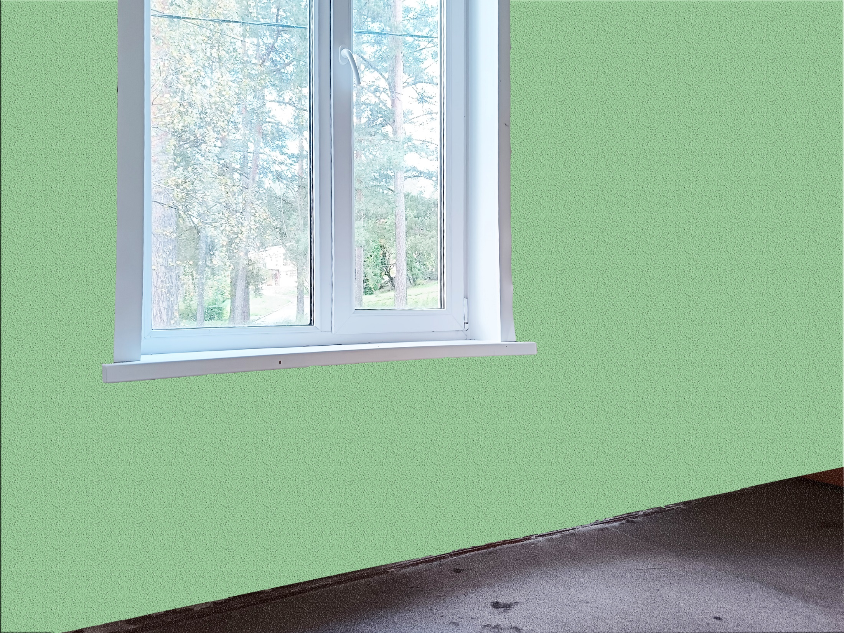
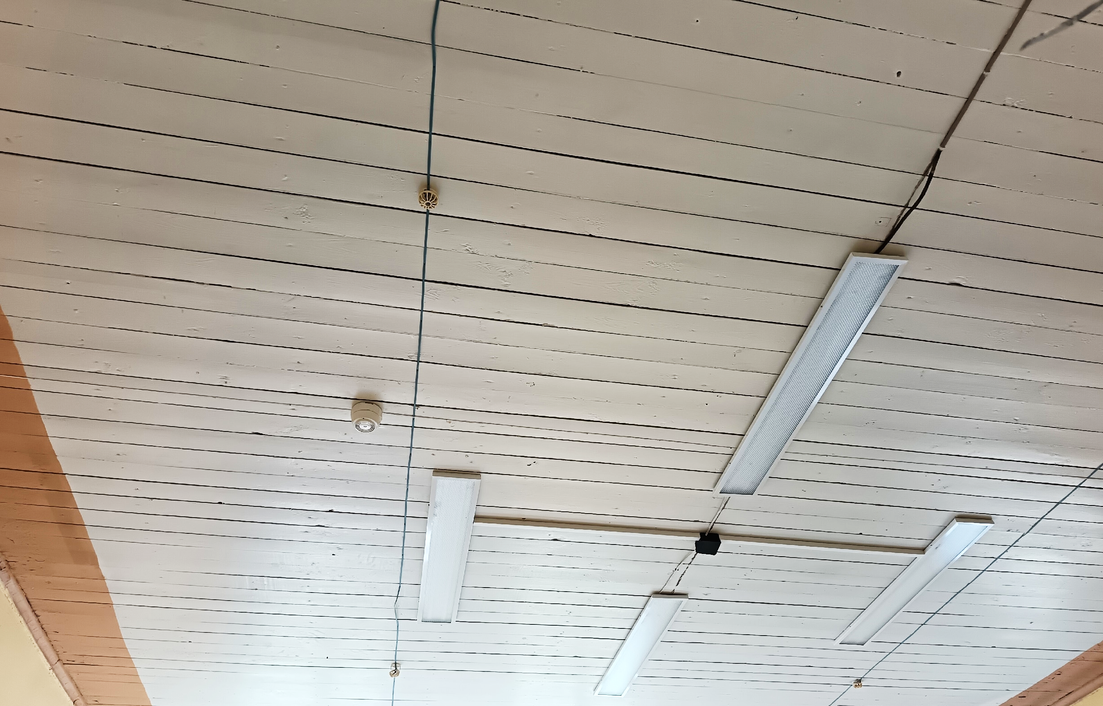
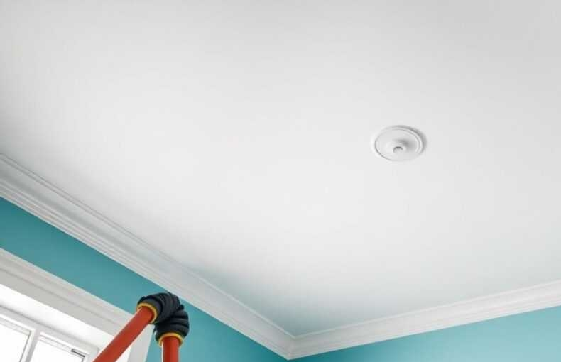
Отремонтированные стены и потолок -безопасность и комфорт помещений, эстетика пространства.

Slide 9
Ожидаемое количество жителей города, заинтересованных в реализации инициативного проекта | 4870 человек, в том числе: дети отдыхающие ежегодно в МАУ ДОЦ «Орлёнок» - 1700 человек; сотрудники Центра – 20 (+150 ЛОК) человек; родители - 3000 человек
Сроки реализации инициативного проекта | 01.03.2027 – 15.05.2027
Общая стоимость инициативного проекта | Ремонт корпуса – 2 720 695,36 руб. ИТОГО: 2 720 695,36 руб., в том числе: объем инициативных платежей, обеспечиваемый инициатором проекта – 300 000, 00 руб.

Slide 10
«Ремонт летнего корпуса (строения) № 2 в МАУ ДОЦ «Орлёнок»»
Инициативный проект

